Slide 1
AVRUPA YEŞİL MUTABAKATI
AKİB Sürdürülebilirlik, Proje ve Eğitim Şubesi

Slide 2
SUNUM PLANI Konu Başlıkları
Avrupa Yeşil Mutabakatı (EU Green Deal) Nedir ?
Kronoloji (Geçmişten Bugüne Yeşil Dönüşüm)
Amaç ve Ana Hedefler Nelerdir ?
Öncelikli Alanlar Nelerdir ?
Kapsam ve Uygulamalar
Geçiş (2023-2025) Aşaması ve Uygulama (01.01.2026) Aşamaları
Riskler ve Fırsatlar
Nasıl Finanse Edilecek ?

Slide 3
İLGİLİ TERİMLER:
Sürdürülebilirlik
Döngüsel Ekonomi
Avrupa Emisyon Ticaret Sistemi
Sınırda Karbon Düzenleme Mekanizması

Slide 4
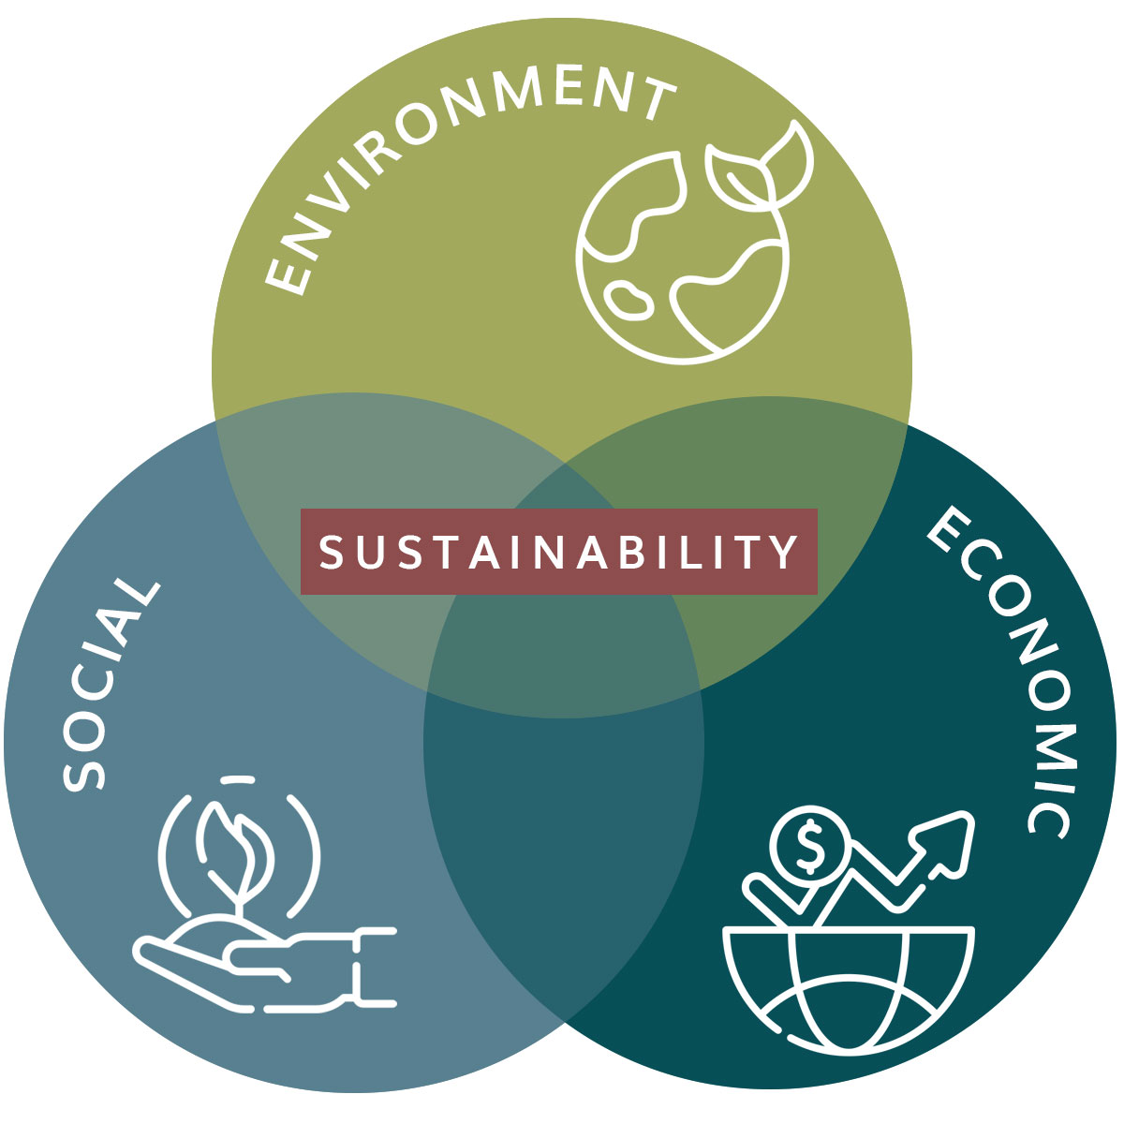
SÜRDÜRÜLEBİLİRLİK (SUSTAINABILITY):
SÜRDÜRÜLEBİLİRLİK:
Sürdürülebilirlik, ihtiyaçlarımızı karşılarken gelecek kuşakların da ihtiyaçlarına sahip çıkmaktır. Sürdürülebilirliğin tam kelime anlamı ise, “doğal kaynakların sınırının tükenmesini önleyerek ekolojik dengenin korunması” şeklindedir.

Slide 5
AVRUPA YEŞİL MUTABAKATI (EU GREEN DEAL) NEDİR ?
Avrupa Birliği (AB), 11 Aralık 2019 tarihinde açıkladığı Avrupa Yeşil Mutabakatı (AYM) ile 2050 yılında iklim-nötr ilk kıta olma hedefini ortaya koymuştur. AB, bu hedefe ulaşmak için yeni bir büyüme stratejisi benimseyeceğini ve tüm politikalarını iklim değişikliği ekseninde yeniden şekillendireceğini açıklamıştır. Sanayiden finansmana, enerjiden ulaştırmaya ve binalardan tarıma uzanan bir dizi alanda AB politikalarında kapsamlı değişiklikler öngören Yeşil Mutabakat, Tek Pazar’ın tesisinden bu yana AB’nin en büyük girişimlerinden birisidir.
KAPSAMI :
2050 yılına kadar ilk karbon-nötr kıta olmak.
Avrupa Emisyon Ticaret Sistemi.
Sınırda Karbon Düzenleme Mekanizması (Karbon Vergisi)
Döngüsel Ekonomi ve Döngüsel Sanayi Planları
Yeşil Dönüşümün Finansmanı

Slide 6
AB YEŞİL MUTABAKATI ANA HEDEFLERİ:
2050’ye kadar karbon emisyonunu sıfıra indirmek.
Ekonomik büyümenin kaynak kullanımından ayrılması.
Bu politikanın her yere ve herkese uygulanması.
AB, bu mekanizma ile yeşil dönüşümün yaratacağı maliyet karşısında Avrupa’nın rekabetçiliğinin korunması ve AB’deki üretimin emisyon azaltım hedefi AB’den az olan ülkelere kaymasının önlenmesini hedeflemektedir.

Slide 7
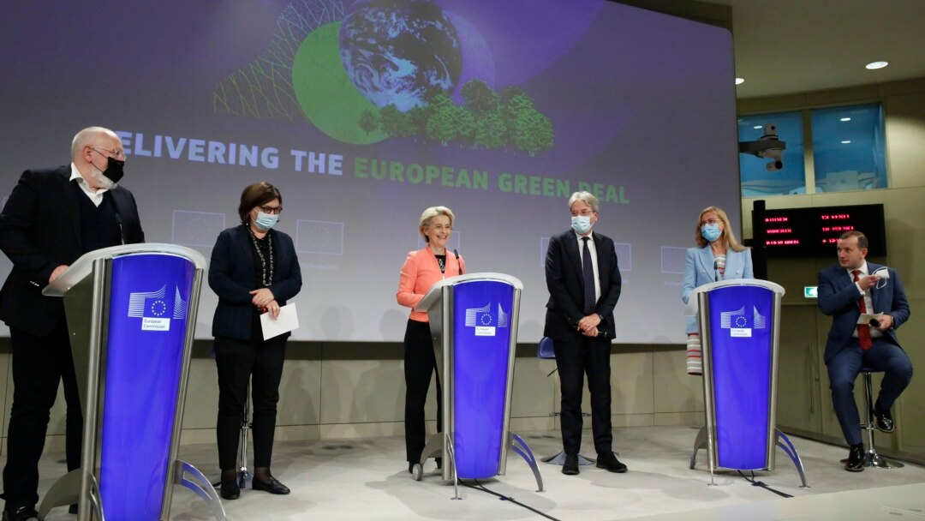
AB YEŞİL MUTABAKATI TÜRKİYE’Yİ NASIL ETKİLER ?
Bilindiği üzere, Türkiye’nin dış ticaretteki en önemli ortağı Avrupa Birliği’dir. 2022’de Türkiye’nin AB ülkelerine ihracatı 103,1 milyar dolar olmuş ve ihracatımızdaki payı %40,6’ya ulaşmıştır. Bu nedenle, Türkiye’nin, Avrupa Yeşil Mutabakatı ile kısa zaman içerisinde tüm ithalat ve ihracat faaliyetlerini yeni bir uluslararası ticaret sistemi içerisinde gerçekleştirmeyi planlayan AB ile olan ilişkilerini güçlü ve sürdürülebilir tutmak adına mutabakatı iyi ve doğru okuması gerekmektedir.
Bununla birlikte, bu hedefe yönelik yol haritamızı da ortaya koyan güncellenmiş Ulusal Katkı Beyanımız, 15 Kasım 2022 tarihinde 27. Taraflar Konferansı’nda (COP27) sunulmuştur. Bu çerçevede, 2030 yılı itibariyle “artıştan azaltım” senaryosuyla %41 oranında bir emisyon azaltım taahhüdü ortaya koyulmuş olup ülke olarak iklim değişikliğine yönelik hedef ve çabalarımızın düzeyi uluslararası iklim finansmanına erişimimizi etkileyeceğinden bu gelişmeler önem arz etmektedir.

Slide 8
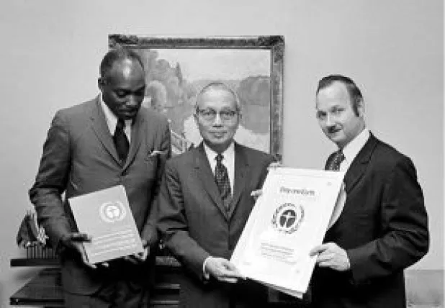
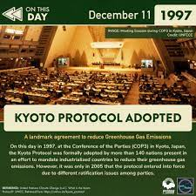
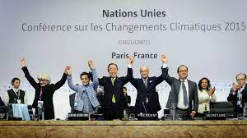
KRONOLOJİ: Yeşil Dönüşüm’ün Dönüm Noktaları
1972 – BM Stockholm Konferansı - Sürdürülebilir Kalkınma Kavramı
1992 – Birleşmiş Milletler İklim Değişikliği Çerçeve Sözleşmesi
1997 – Kyoto Protokolü, GRI - Küresel Raporlama Girişimi (Global Reporting Initiative)
2000 – BM Küresel İlkeler Sözleşmesi (UN Global Compact, UNGC)
2009 – Sürdürülebilir Borsalar Girişimi (Sustainable Stock Exchanges Initiative, SSE)
2016 – Paris Antlaşması
2021 – COP 26 (BM İklim Değişikliği Konferansı)
2021 – Yeşil Mutabakat
2023 – COP28 (BM İklim Değişikliği Konferansı)

Slide 9
ÖNCELİKLER:
Eylem Planında, AB’nin politika öncelikleri doğrultusunda,
(1) Sınırda karbon düzenlemeleri
(2) Yeşil ve döngüsel bir ekonomi
(3) Yeşil finansman
(4) Temiz, ekonomik ve güvenli enerji arzı
(5) Sürdürülebilir tarım
(6) Sürdürülebilir akıllı ulaşım
(7) İklim değişikliği ile mücadele
(8) Diplomasi
(9) Bilgilendirme ve bilinçlendirme faaliyetleri
Başlıkları altında belirlenen hedeflere ulaşılması amacıyla hayata geçirilecek 81 eyleme yer verilmektedir.

Slide 10
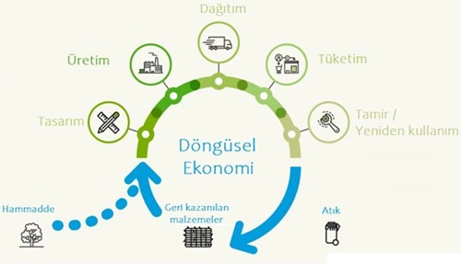
DÖNGÜSEL EKONOMİ (CIRCULAR ECONOMY):
Yeşil Mutabakatın ana unsurlarından bir diğeri ise ilgili tüm ürün mevzuatına etki edecek olan döngüsel ekonomidir. Bu ana tema altında, 10 Mart 2020 tarihinde AB Yeni Sanayi Stratejisi, 11 Mart 2020 tarihinde ise Döngüsel Ekonomi Eylem Planı açıklanmıştır.
Böylece AB, hammadde temini aşamasından ürünlerin üretimi, tüketimi ve atık yönetimine dair döngüsel bir yaklaşım ile yeni kurallar getirileceğini açıklamış, elektronik ve bilişim teknolojileri, piller ve araçlar, ambalaj, plastikler, tekstil, yapı ve inşaat, gıda, su ve besinler öncelikli sektörler olarak belirlenmiştir.

Slide 11
AVRUPA EMİSYON TİCARET SİSTEMİ (ETS):
2005 yılında kurulan AB Emisyon Ticareti Sistemi, AB’nin iklim değişikliğiyle mücadele politikasının temel taşıdır ve sarı gazı emisyonlarını maliyet etkin bir şekilde azaltmak için anahtar aracıdır. Dünyanın ilk büyük karbon pazarıdır ve en büyük karbon pazarı olmaya da devam etmektedir.
AB Sınırda Karbon Düzenleme Mekanizması ise AB Emisyon Ticaret Sistemi’ne (AB ETS) eşdeğer bir mekanizma olarak tasarlanmıştır.
ETS’de sınırın altındaki işletmelerin sınırı aşan işletmelere tahsisat satmasına izin verilir. Emisyonunu düşürebilen firmalar kar eder. Tahsisatlar ihale usulüyle satışa çıkartılır veya ücretsiz dağıtılır.
ETS’de Amaç: Karbon kaçağının önlenmesi; Avrupa üretici sektörlerinin rekabet gücünün korunması
AB ETS, “üst sınıra ulaş ve ticaret yap” prensibiyle çalışmaktadır.
ETS kapsamında bulunan tesislerin emisyonları, 2005-2019 yılları arasında yaklaşık %35 oranında azalmıştır.

Slide 12
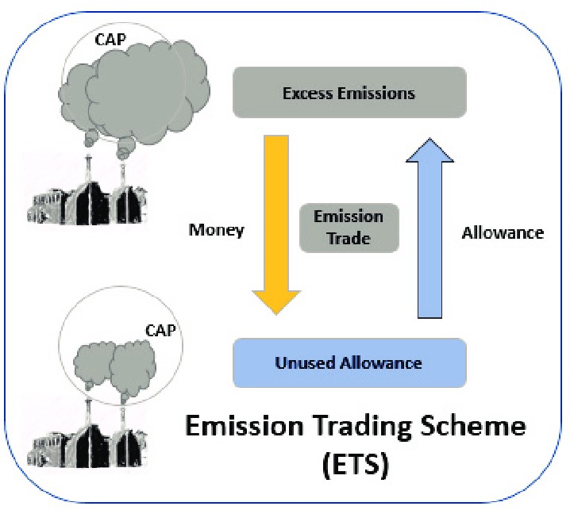
AVRUPA EMİSYON TİCARET SİSTEMİ (ETS) ÇALIŞMA PRENSİBİ:
*** AB ETS kısaca “üst sınıra ulaş ve ticaret yap” (“cap and trade system”) prensibi ile çalışmaktadır. Sistem içindeki endüstriler belirli sera gazı emisyonu yapma sınırlarına sahiptir. Bu sınır değerlerin altında sera gazı emisyonu üretmeyi hedefleyen endüstri paydaşları bu şartı yerine getiremediği takdirde ticaret sistemine dahil olup ek tahsisat (allowance – tahsisat) satın alması gerekmektedir. ETS limit değerleri her yıl belirlenen değer daha da aşağı çekilerek emisyonların gittikçe azaltılması hedeflenir.

Slide 13
AVRUPA EMİSYON TİCARET SİSTEMİ (ETS) KAPSAMI:
Sistemin kapsamına giren sektörler ve gazlar
Elektrik ve ısı üretiminden, petrol rafineleri, çelik fabrikaları ve demir, alüminyum, metal, çimento, kireç, cam, seramik, selüloz, kâğıt, karton, asit ve dökme organik kimyasal üretiminden, ticari havacılıktan kaynaklanan. Karbondioksit (CO2)
Alüminyum üretiminden kaynaklanan perfluorokarbonlar (PFC)
Nitrik, adipik ve glioksilik asit ve glioksal üretiminden kaynaklanan Azot oksit (N2O)
Bu sektörlerde faaliyet gösteren şirketler için AB ETS sisteminde yer almak zorunludur.

Slide 14
SINIRDA KARBON DÜZENLEME MEKANİZMASI:
SKDM nedir?
Sınırda Karbon Düzenleme Mekanizması (SKDM), Avrupa Birliği sınırları dahilinde ticari malların üretimi esnasında oluşan karbon maliyetlerine eşdeğer bir maliyetin Avrupa Birliği ülkelerine ithal edilen mallara da uygulanmasına ilişkin düzenleyici bir sistem olarak tanımlanıyor. AB, SKDM ile karbon fiyatlandırma sistemine sahip olmayan ülkelerden gerçekleştirilen yüksek karbon ayak izine sahip malların ithalatını izlemeyi ve azaltmayı amaçlıyor. SKDM; üretimin AB’den daha yumuşak iklim ve çevre politikalarına sahip ülkelere kaymasını engelleyecek ve Dünya Ticaret Örgütü (WTO) kurallarına tam uyumlu olacak şekilde tasarlanacak.

Slide 15
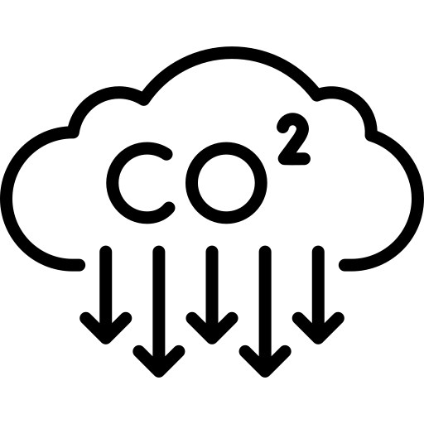
KARBON KAÇAĞI NEDİR ?
2050 yılına kadar karbon nötr bir kıta olmayı hedefleyen Avrupa Birliği (AB), bu hedef doğrultusunda karbon vergisi ve Emisyon Ticaret Sistemini (ETS) devreye aldı. Ancak karbon vergisi ve ETS şirketlere ciddi maliyetler yükleyebileceğinden, şirketlerin üretimlerini kıta dışına taşıyıp “karbon kaçağına” neden olabilmeleri riski gündeme geliyor.
Sınırda Karbon Düzenleme Mekanizması (CBAM)’nın amacı da: “Karbon kaçağı riski olan” ürünlerin AB’ye ihraç edilmesi sırasında sahip olduğu karbon yoğunluğuna göre vergilendirilmesidir. Öncelikli CBAM alanları da bu riske göre belirlenmiştir.

Slide 16
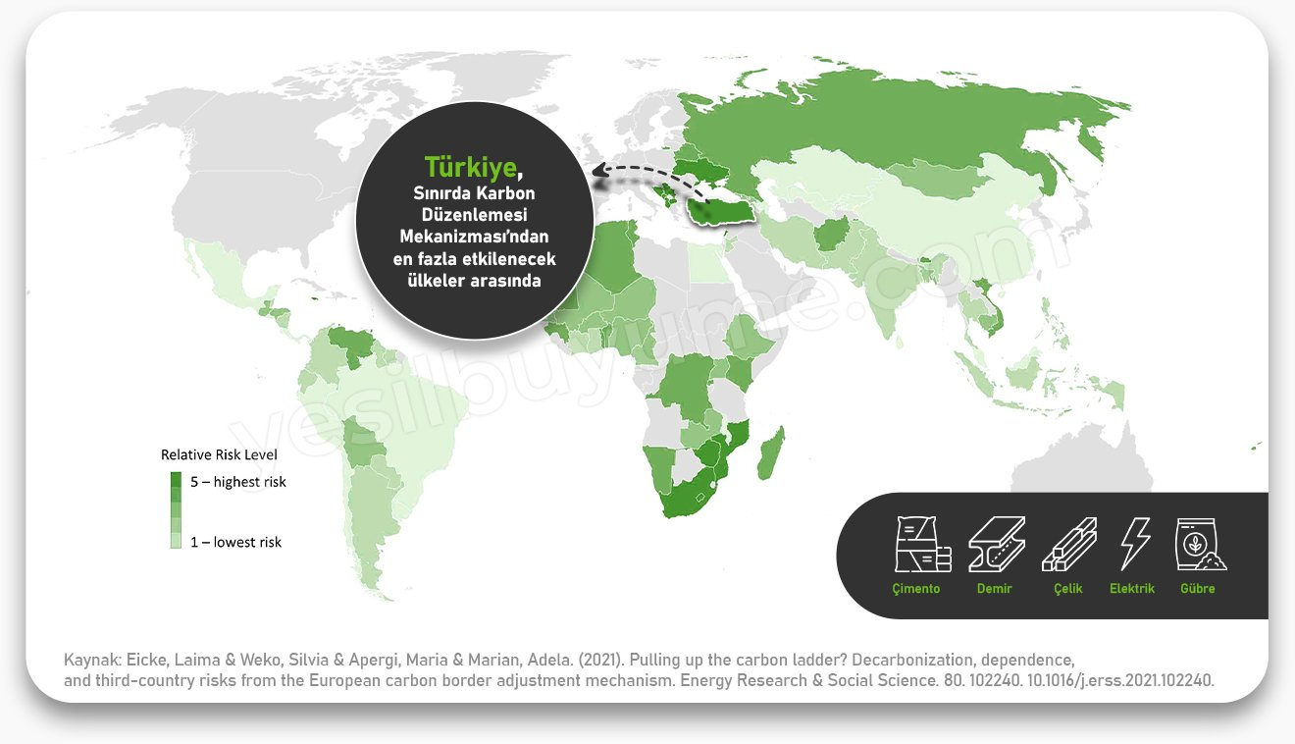

Slide 17
SKDM (CBAM) ÇALIŞMA PRENSİBİ:

Slide 18
SINIRDA KARBON DÜZENLEME MEKANİZMASI: (Carbon Border Adjustment Mechanism)
AB Sınırda Karbon Düzenleme Mekanizması, Avrupa Birliği’nin Avrupa İklim Yasası doğrultusunda sera gazı emisyonlarını 2030 yılına kadar 1990 seviyelerine kıyasla en az %55 oranında azaltma planı olan "Fit for 55” paketinin bir parçası olarak açıklanmıştır. Halihazırda AB sanayisini karbonsuzlaştırmak için ETS (Emisyon Ticaret Sistemi) çerçevesinde karbon fiyatlandırma mekanizması uygulamaktadır. Avrupa Yeşil Mutabakatının gerektirdiği dönüşüm ve ilave sera gazı azaltım hedeflerinin Avrupa sanayisi üzerinde yaratacağı maliyet karşısında Avrupa’nın rekabetçiliğinin korunabilmesi ve üretimin, emisyon azaltım hedefi AB’den az olan ülkelere kaymasının (karbon kaçağının) önlenmesi için “Sınırda Karbon Düzenleme Mekanizması (SKDM/CBAM)” ile Avrupa Birliği’ne ithal edilecek belirli ürünler için karbon vergisi uygulanması planlanmaktadır.
CBAM geçiş süreci 1 Ekim 2023'ten itibaren başlayacak, kalıcı dönemin 1 Ocak 2026’da başlaması öngörülmektedir.

Slide 19
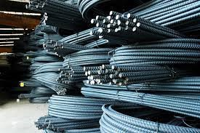
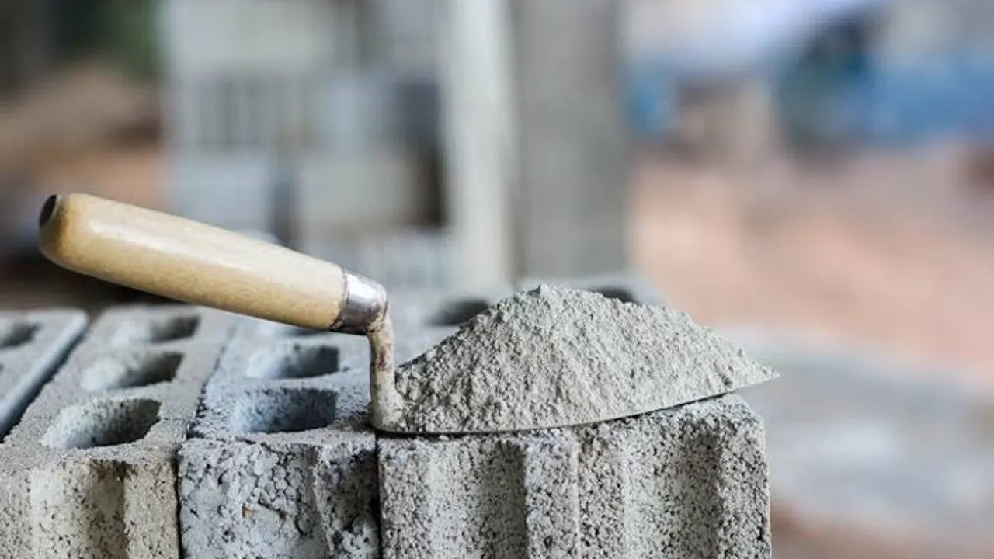
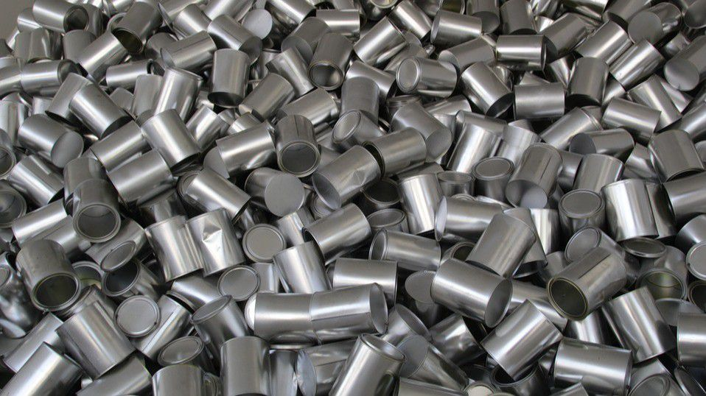
SKDM KAPSAMINDAKİ ÜRÜNLER: (Kimler Sınırda Karbon Vergisi Ödeyecek ?)
Kaolin ve diğer kaolinik killer, kalsine edilmiş.
Çimento, alüminli çimento, çimento klinkerleri, vb.
Gübreler (amonyak, nitrik asit, vb).
Aglomere demir cevherleri ve konsantreleri.
Demir ve çelik ürünleri, vidalar, civatalar, somunlar, koç vidaları, vida kancaları, perçinler, koterler, kamalı pimler, pullar (yaylı pullar dahil) ve benzeri ürünler gibi alt ürünler.
Alüminyum yapılar ve yapı parçaları.
Bazı alüminyum rezervuarlar, tanklar, fıçılar, konteynerler.
Alüminyumdan yapılmış, elektriksel olarak yalıtılmamış çok telli teller, kablolar, örgülü bantlar ve benzerleri.
Hidrojen Elektrik enerjisi.

Slide 21
GEÇİŞ DÖNEMİ:
1 Ekim 2023-31 Aralık 2025 Raporlamayı Kim Yapacak?
- AB’de yerleşik ithalatçının kendisi veya dolaylı gümrük temsilcisi
- İthalatçı AB’de yerleşik değilse dolaylı gümrük temsilcisi
(Raporlama / Veri Toplama)
ANA UYGULAMA DÖNEMİ:
İthalatçılar için ilk raporlama dönemi 31 Ocak 2024’de sona erecek. 1 Ocak 2026 itibariyle de Ana Uygulama Dönemi resmen başlamış olacak.
(Mali Yükümlülük)
*** Geçiş döneminde emisyon verilerinin doğrulanması ihtiyacı bulunmuyor; ancak 2026 itibariyle başlayacak ana uygulama döneminde gerçekleşen emisyon verilerinin akredite bir doğrulayıcı kuruluş tarafından doğrulanması gerekecek.
*** Nihai sistem 1 Ocak 2026'da yürürlüğe girdiğinde, ithalatçıların her yıl bir önceki yıl AB'ye ithal edilen malların miktarını ve gömülü sera gazlarını beyan etmeleri ve buna ilişkin yeterli sayıda CBAM sertifikasını satın alarak teslim etmeleri zorunlu olacak.

Slide 22
SKDM (CBAM) Nasıl Finanse Edilecek ?
AB Fonları
Devlet Yardımları
Kamu Alımları
AB, yeşil ekonomiye geçişten en çok etkilenenlere yardım etmek için mali destek ve teknik yardım da sağlamayı taahhüt etmektedir. Buna Adil Geçiş Mekanizması denmektedir. Böylelikle, en çok etkilenen bölgelere 2021-2027 yılları arasında en az 100 milyar Euro kaynak tahsis edilecektir (European Commission, 2021).

Slide 23
SKDM RİSKLER ve FIRSATLAR:
RİSKLER :
İyileştirme ve uyum çalışmaları yapılmaz ise ekstra yük sebebiyle Türk ihracatında olası pazar kaybı, sürdürülebilir ulaşım sebebiyle nakliye fiyatlarında artış ve kredi-kalkınma konularında önceliğin sürdürülebilir faaliyetlerin finansmanına verilmesi.
FIRSATLAR :
Türkiye, düşük karbonlu üretimi desteklediği takdirde pazarda rekabet gücünün artması ve hızlı uyumu sağlayabilecek işletmelerin görece ön plana çıkması.

Slide 24
İKİNCİL MEVZUATLA DÜZENLENECEK OLAN HUSUSLAR (BELİRSİZLİKLER) :
Gömülü Emisyonların Ölçüm ve Raporlama Esasları
Raporlama Rehberleri
Gümrük İşlemleri
İthalatçıların Yetkilendirilme Esasları
Emisyon Doğrulama Esasları
Üçüncü Ülkelerde Ödenmiş Emisyon Karbon Fiyatı
Doğrulayıcı Kuruluşların Yetkilendirilmesi

Slide 25
TEŞEKKÜRLER !
AKİB Sürdürülebilirlik, Proje ve Eğitim Şubesi

